Slide 1
學習句式

Slide 2
……先……，然後……，再……。

Slide 3
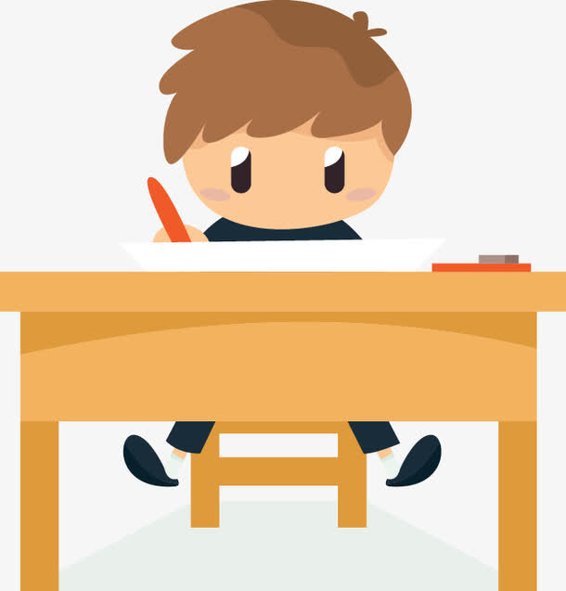
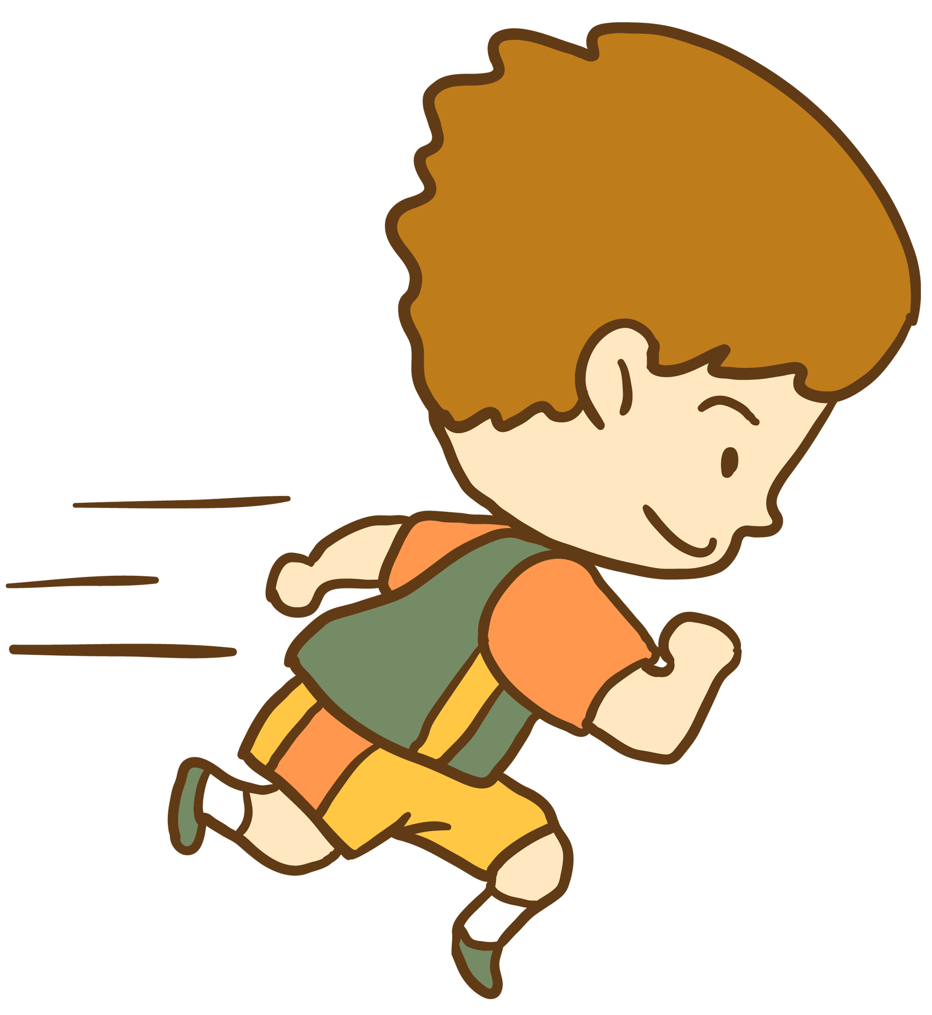
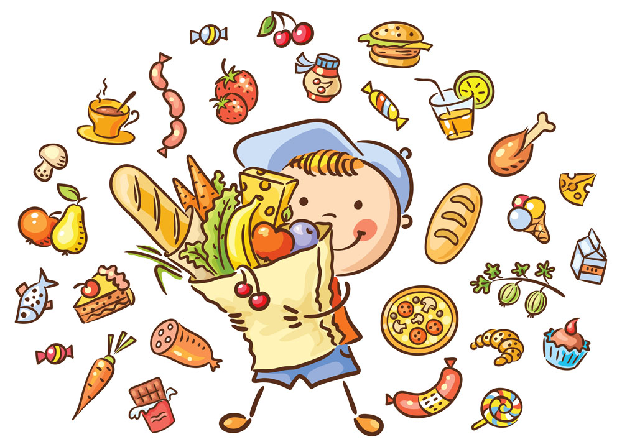
……先……，然後……，再……。
例句：
我先做完功課，然後去公園跑步，再去超級市場買食物。

Slide 4
請嘗試造句子：
……先……，然後……，再……。

